Slide 1
Exercice n° 01
Quelle est la différence entre la phonétique articulatoire et la phonétique perceptive ?
Quel est le rôle des cordes vocales dans la production de la parole ?
Citez les points d’articulation qui existent dans la cavité buccale

Slide 2
Exercice n°02
Donnez les voyelles qui correspondent aux descriptions articulatoires données.
Je suis une :
1. Voyelle orale ;arrondie; postérieure; fermée.
2. Voyelle nasale; mi-ouverte; arrondie; antérieure.
3. Voyelle orale; écartée (non arrondie); ouverte; antérieure.
4. Voyelle orale; arrondie; fermée; antérieure .
5. Voyelles orale; arrondie; mi-ouverte; postérieure.
5. Voyelles nasale, arrondie, postérieure, ouverte.

Slide 3
Corrigés des exercices

Slide 4
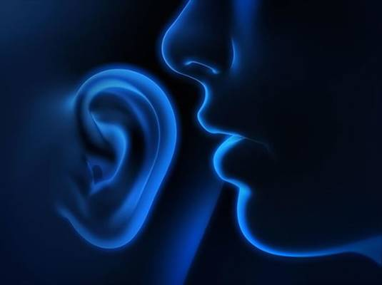
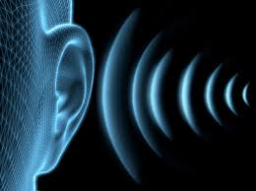
Exercice n°01
L’objet commun d’étude de la phonétique articulatoire et perceptive c’est : les phones (sons) sauf que:
La phonétique articulatoire : concerne la physiologie de la phonation et les particularités articulatoires des sons de parole.
La phonétique perceptive/auditive : s’applique à la perception des sons paroliers. (comment le son est interprété par le récepteur)

Slide 5
Le rôle des cordes vocales dans la production de la parole se résume à produire des vibrations .
Les points d’articulation qui existent dans la cavité buccale sont :
Les dents (supérieures et inférieures) ;
Les alvéoles,
Le palais dur (palais osseux);
Le voile du palais (palais mou, vélum);
L’uvule (luette)

Slide 6
Exercice n°02
Donnez les voyelles qui correspondent aux descriptions articulatoires données. Je suis une:
1. Voyelle orale ;arrondie; postérieure; fermée.
2. Voyelle nasale; mi-ouverte; arrondie; antérieure.
3. Voyelle orale; écartée (non arrondie); ouverte; antérieure.
4. Voyelle orale; arrondie; fermée; antérieure .
5. Voyelles orale; arrondie; mi-ouverte; postérieure.
5. Voyelles nasale, arrondie, postérieure, ouverte
[u]
[œ̃](un, um)
[a]
[y]
[ɔ]
[ɑ̃]

